Slide 1
과제명 : 빅데이터를 이용한 오피니언 마이닝 기반 창업 추천 서비스
부제 : 예비 창업자들을 위한 상권 분석 서비스
화면설계서
팀명 : 스타트라이팀
팀원 : 홍승표 / 서단우 / 조은진 / 차지인 / 함은정
2023. 04. 21.
Notes:
안녕하세요. 스타트라이팀에서 발표를 맡게 된 ㅇㅇㅇ 입니다.
저희는 빅데이터를 이용한 오피니언 마이닝 기반 창업 추천서비스로 화면설계발표를 시작하겠습니다.

Slide 2
C
과제명
ontents
빅데이터를 이용한 오피니언 마이닝 기반 창업 추천 서비스
001
서비스 흐름도
002
메뉴 구성
003
화면 구성
004
분석 보고서

Slide 3
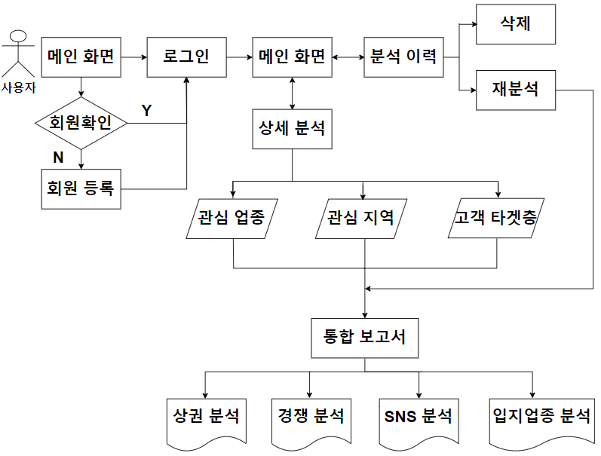
서비스 흐름도
Notes:
서비스흐름도

Slide 4
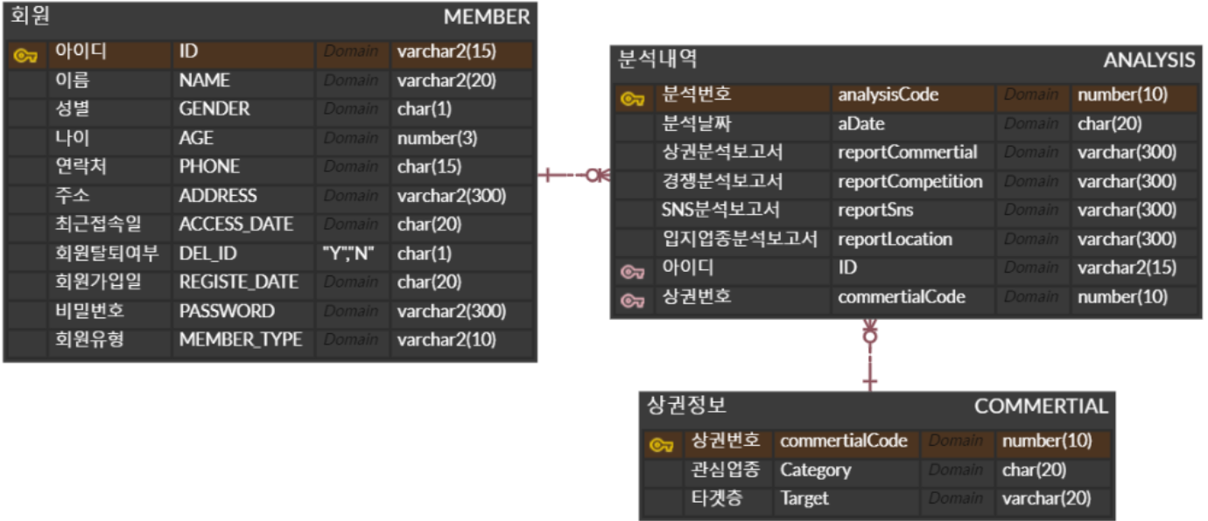
ER 다이어그램

Slide 5
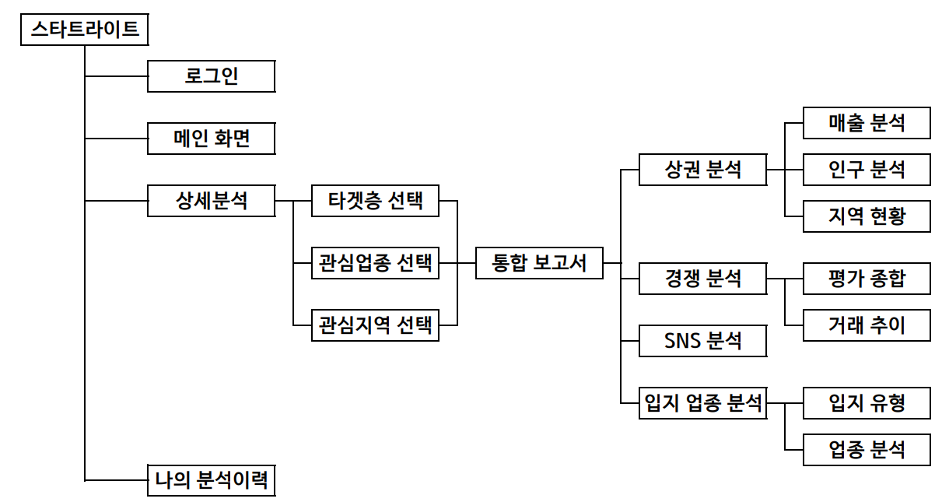
메뉴 구성
Notes:
메뉴구성

Slide 6


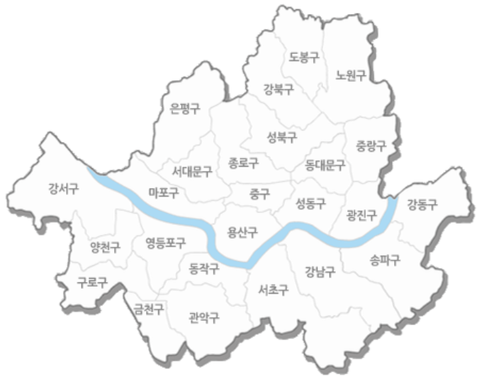







과제명
빅데이터를 이용한 오피니언 마이닝 기반 창업 추천 서비스
화면이름
메인 화면
화면코드
Main_01
이미지 출처 : 소상공인마당
화면설명
메인 화면
Notes:
메인화면 페이지입니다.
분석 서비스를 이용하기 위해서는 회원가입을 하셔야 합니다.
회원가입 하시면 다른 서비스도 이용할 수 있습니다.

Slide 7
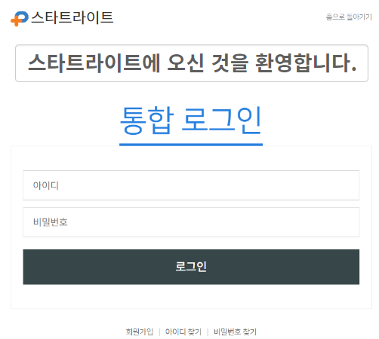
과제명
빅데이터를 이용한 오피니언 마이닝 기반 창업 추천 서비스
화면이름
①
로그인
②
화면코드
Login_01
③
④
⑤
화면설명
① 아이디 입력
비밀번호 입력
회원가입 페이지 (Join_01)로 이동
④ 아이디 찾기
⑤ 비밀번호 찾기
Notes:
로그인페이지입니다.

Slide 8

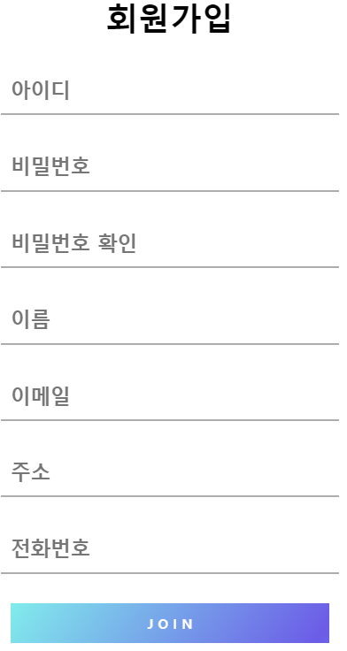

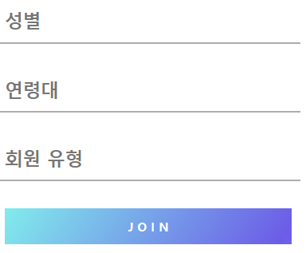

과제명
①
빅데이터를 이용한 오피니언 마이닝 기반 창업 추천 서비스
②
남
20대
화면이름
회원가입
예비창업
화면코드
Join_01
화면설명
① 아이디 / 비밀번호 / 비밀번호 확인 / 이름 / 이메일 / 주소 / 전화번호
② 성별 / 연령대 / 회원유형 입력
Notes:
회원가입 페이지입니다.
일반 회원가입 창과 비슷하나 이용자정보 입력을 통해 예비 창업자의 정보를 입력하는 칸이 있다(차이점?)

Slide 9
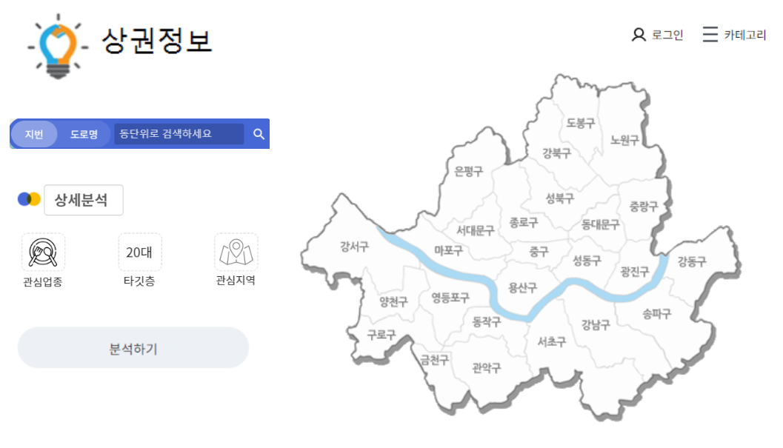

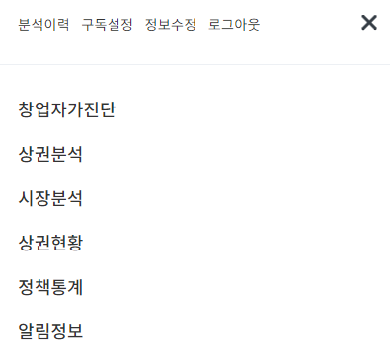

과제명
①
빅데이터를 이용한 오피니언 마이닝 기반 창업 추천 서비스
②
화면이름
메인 화면
화면코드
Main_01
화면설명
① 카테고리 마우스 오버 시 서브메뉴
② 서브메뉴
Notes:
상세분석은(을 이용해) 관심업종(외식업), 타깃층(10대~60대, 70대이상), 관심지역(서울시 강남구)에 대한 상호 비교가 가능하도록 정보를 보여줍니다.
카테고리 마우스 오버 시 서브메뉴가 밑으로 펼쳐지고 서브 메뉴 중 선택을 하면 이동합니다.

Slide 10
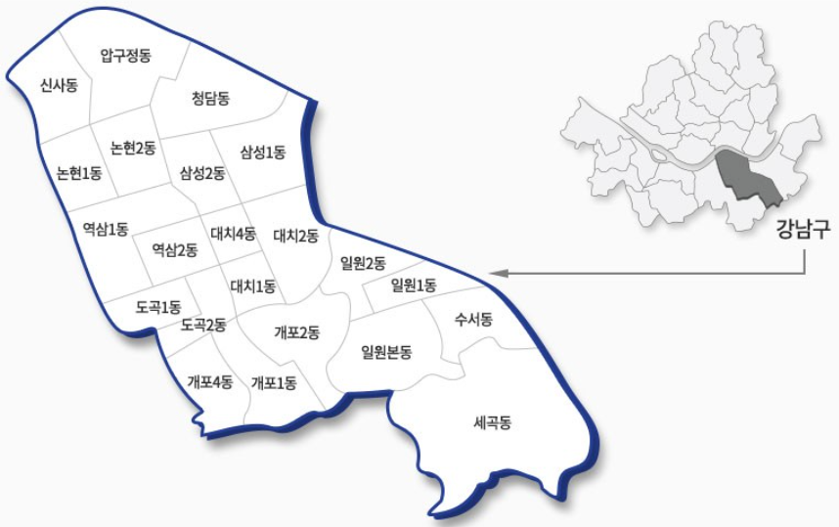
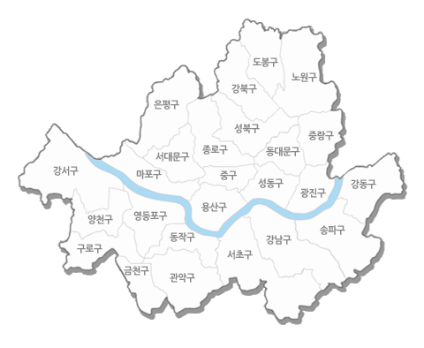
②
과제명
빅데이터를 이용한 오피니언 마이닝 기반 창업 추천 서비스
화면이름
관심 지역
①
화면코드
Map_01
화면설명
① 서울시 지도(강남구 선택)
② 선택한 자치구의 상세 행정동 지도 (강남구)
Notes:
관심지역 페이지입니다.
강남구를 선택하면 강남구에 있는 ‘동 지도가 나타납니다.

Slide 11
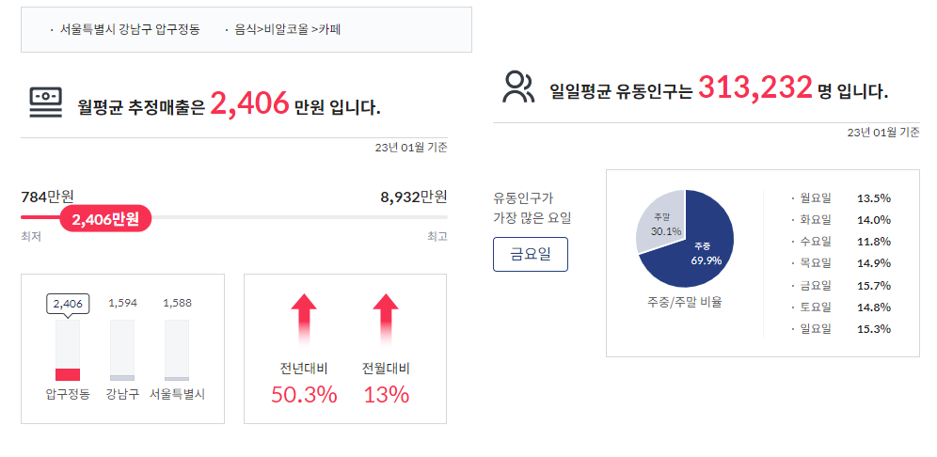
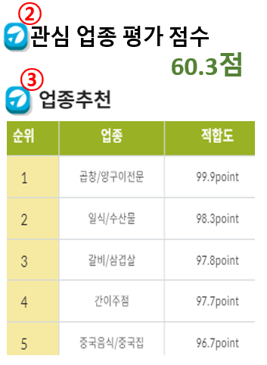
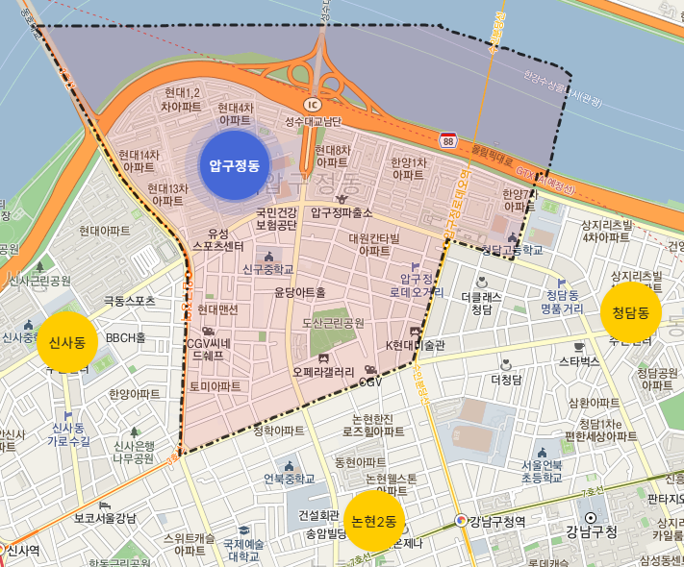
통합 보고서
과제명
빅데이터를 이용한 오피니언 마이닝 기반 창업 추천 서비스
①
화면이름
통합 보고서
화면코드
Report_01
화면설명
① 월 평균 추정 매출
② 종합(상권, 경쟁, SNS(오피니언), 입지업종)을 분석한 후 업종 추천
Notes:
상세분석 페이지입니다.
예를들어, 압구정동을 선택하면 상권영역이 그려진 다음 상권분석 / 경쟁분석 / SNS 분석 / 입지업종분석이 나타납니다.
사이트와 차이점은 SNS분석을 통해 ……..~

Slide 12
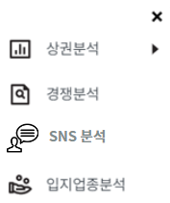
과제명
빅데이터를 이용한 오피니언 마이닝 기반 창업 추천 서비스
①
②
화면이름
상세분석
화면코드
Map_01
화면설명
① 선택한 행정동의 상권 영역
② 분석 종류 선택 : 상권분석, 경쟁분석, SNS 분석, 입지 업종 분석
Notes:
상세분석 페이지입니다.
예를들어, 압구정동을 선택하면 상권영역이 그려진 다음 상권분석 / 경쟁분석 / SNS 분석 / 입지업종분석이 나타납니다.
사이트와 차이점은 SNS분석을 통해 ……..~

Slide 13
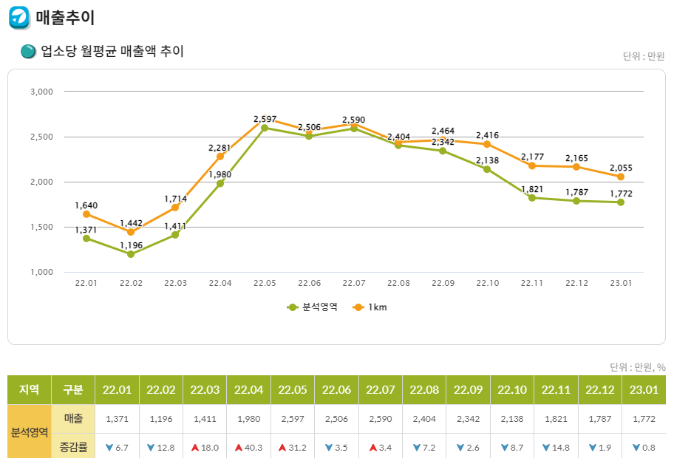
상권분석 보고서 – 매출분석, 매출특성
과제명
①
빅데이터를 이용한 오피니언 마이닝 기반 창업 추천 서비스
화면이름
상권분석 – 매출분석, 매출특성
화면코드
Commercial_01
화면설명
① 업소당 월평균 매출액 추이 그래프
② 시기별 매출특성 나타낸 표
Notes:
추정매출 : 전 분기 비교 가능
유동인구 : 전 분기 비교 가능
상권분석 보고서 : 유동인구 – 일평균 유동인구, 최다 요일, 최다 성별, 최다 나이

Slide 14
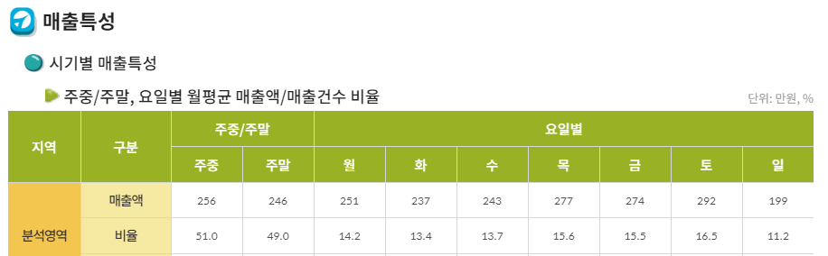
상권분석 보고서 – 매출분석, 매출특성
과제명
②
빅데이터를 이용한 오피니언 마이닝 기반 창업 추천 서비스
화면이름
상권분석 – 매출분석, 매출특성
화면코드
Commercial_02
화면설명
① 업소당 월평균 매출액 추이 그래프
② 시기별 매출특성 나타낸 표
Notes:
추정매출 : 전 분기 비교 가능
유동인구 : 전 분기 비교 가능
상권분석 보고서 : 유동인구 – 일평균 유동인구, 최다 요일, 최다 성별, 최다 나이

Slide 15

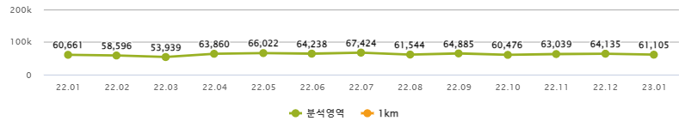
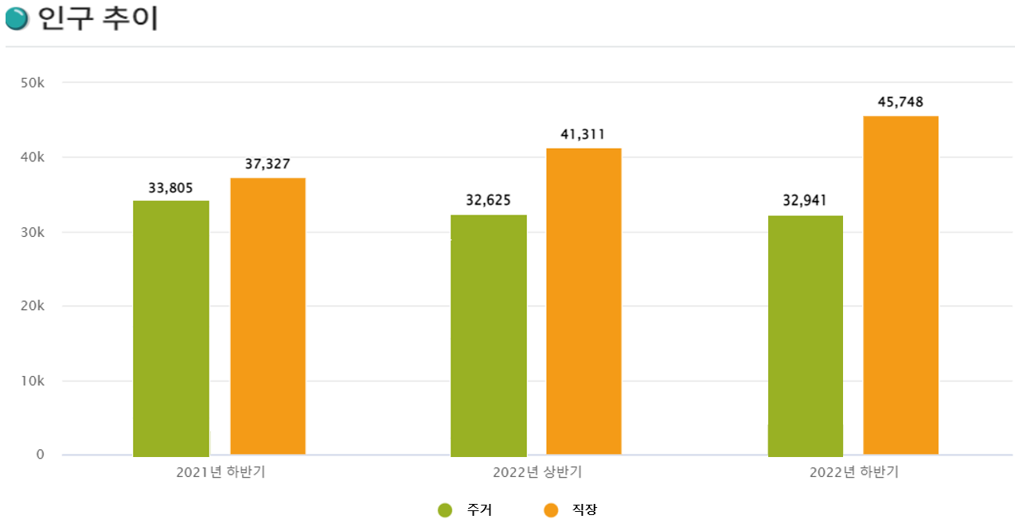
상권분석 보고서 – 인구 분석
과제명
①
빅데이터를 이용한 오피니언 마이닝 기반 창업 추천 서비스
화면이름
②
상권분석 – 인구분석
화면코드
Commercial_02
화면설명
① 상권분석 보고서 중 인구분석
② 월별 일평균 유동인구 추이 그래프
③ 주거 인구, 직장인구(성별, 연령대별, 소득구간별)를 나타낸 그래프
Notes:
추정매출 : 전 분기 비교 가능
유동인구 : 전 분기 비교 가능
상권분석 보고서 : 유동인구 – 일평균 유동인구, 최다 요일, 최다 성별, 최다 나이
① 상권분석 보고서 중 지역현황
② 인구추이 : 주거 인구,
직장인구(성별-남성/여성,
연령대별 – 10대/20대/30대/40대/50대/60대/70대 이상
금액구간별 – 월 100/150/200/250/300/350/400/450/500만 이하)

Slide 16
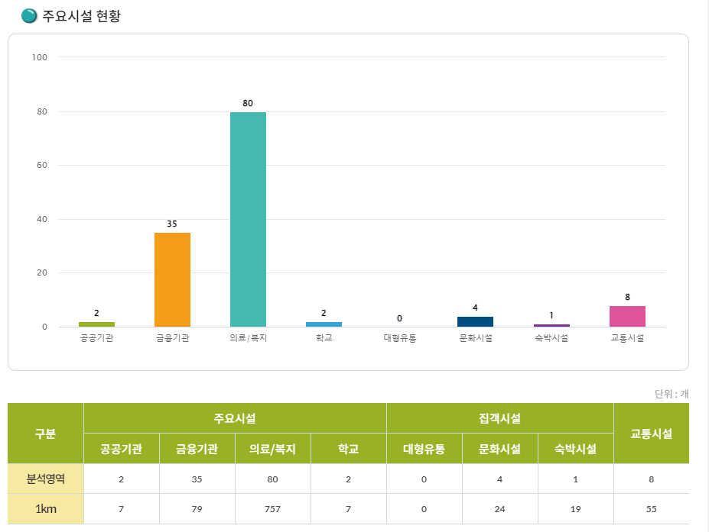
상권분석 보고서 – 지역 현황
과제명
①
빅데이터를 이용한 오피니언 마이닝 기반 창업 추천 서비스
화면이름
상권분석 – 지역 현황
화면코드
Commercial_03
화면설명
① 상권분석 보고서 중 지역현황
② 주요시설(공공기관, 금융기관, 의료/복지, 학교), 집객시설(대형유통, 문화시설, 숙박시설, 교통시설)을 나타낸 그래프와 표
Notes:
추정매출 : 전 분기 비교 가능
유동인구 : 전 분기 비교 가능
상권분석 보고서 : 유동인구 – 일평균 유동인구, 최다 요일, 최다 성별, 최다 나이

Slide 17
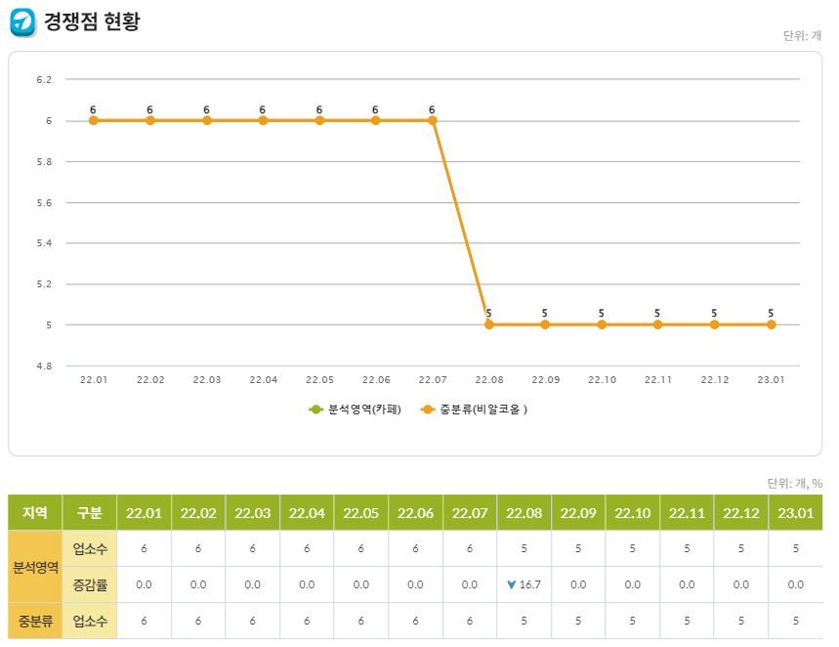
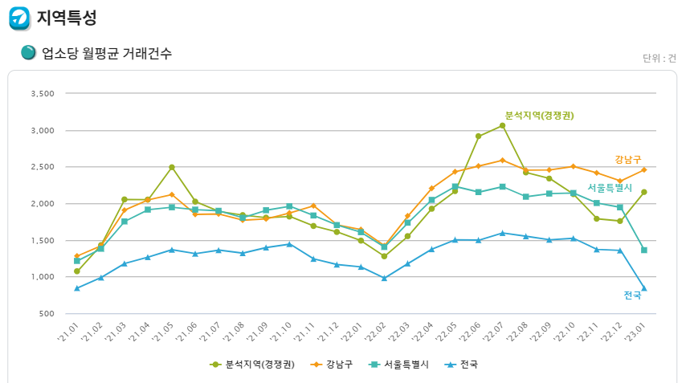
경쟁분석 보고서
과제명
과제명
①
빅데이터를 이용한 오피니언 마이닝 기반 창업 추천 서비스
②
빅데이터를 이용한 오피니언 마이닝 기반 창업 추천 서비스
화면이름
화면이름
경쟁분석
경쟁분석
화면코드
화면코드
Competition_01
Competition_01
화면설명
① 주변 경쟁점 현황에 대한 그래프와 표
② 업소당 월평균 거래건수의 그래프
Notes:
분석결과 해석 2줄 캡처 / ~ 판단했다. (그래프 지우기)
지역특성 - (엑셀: 상권변화지표 이용) / 그래프 중 전국은 x

Slide 18
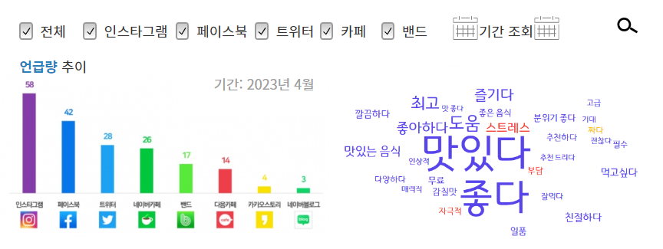
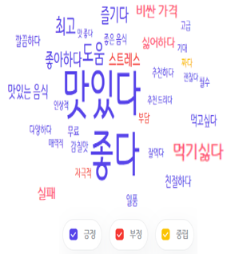
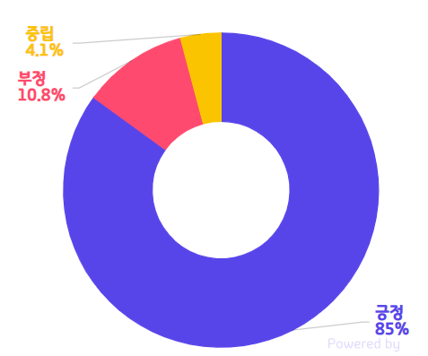

SNS 분석 보고서
과제명
①
빅데이터를 이용한 오피니언 마이닝 기반 창업 추천 서비스
②
화면이름
SNS 분석
화면코드
Sns_01
화면설명
① SNS 종류, 기간 설정
업종 관련 단어 언급량, 기간 내 검색한 긍정어, 부정어 분류하여 분석을 나타낸 그래프
Notes:
인스타 , 페이스북, 트위터, ~ 크롤링이 안돼서/ 구글지도 ~~~ 식신~ 대체 할 예정.
언급량 추이를 통해 기간 내 검색한 업급량을 확인할 수 있습니다.

Slide 19


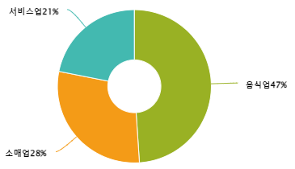
입지 업종 분석 보고서 – 입지 유형
과제명
①
빅데이터를 이용한 오피니언 마이닝 기반 창업 추천 서비스
화면이름
입지 업종 분석
화면코드
Location_01
화면설명
① 업종 구성에 따른 상권 유형과 고객구성

Slide 20

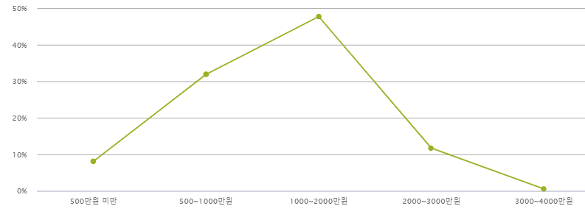
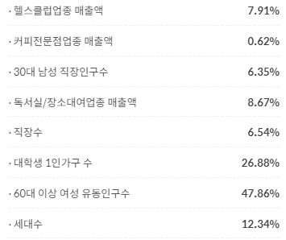
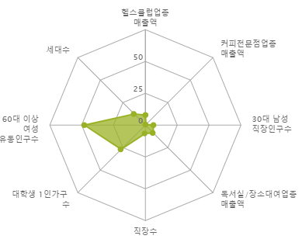
입지 업종 분석 보고서 – 업종 분석
과제명
①
②
빅데이터를 이용한 오피니언 마이닝 기반 창업 추천 서비스
화면이름
입지 업종 분석
화면코드
Location_02
화면설명
① 입지 업종 분석 보고서 중 업종 분석
동종업종의 금액 구간 별로 매출을 나타낸 그래프
주요 매출 영향 변수에 대한 그래프
Notes:
5각형~

Slide 21
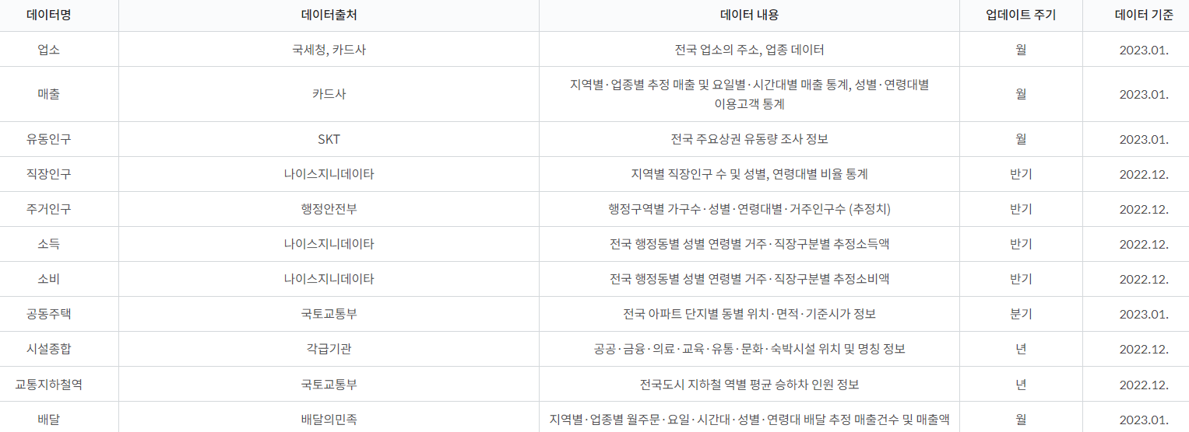
데이터 출처
과제명
빅데이터를 이용한 오피니언 마이닝 기반 창업 추천 서비스
화면이름
데이터 출처
화면코드
Report_01
화면설명
분석 데이터 출처 정보

Slide 22
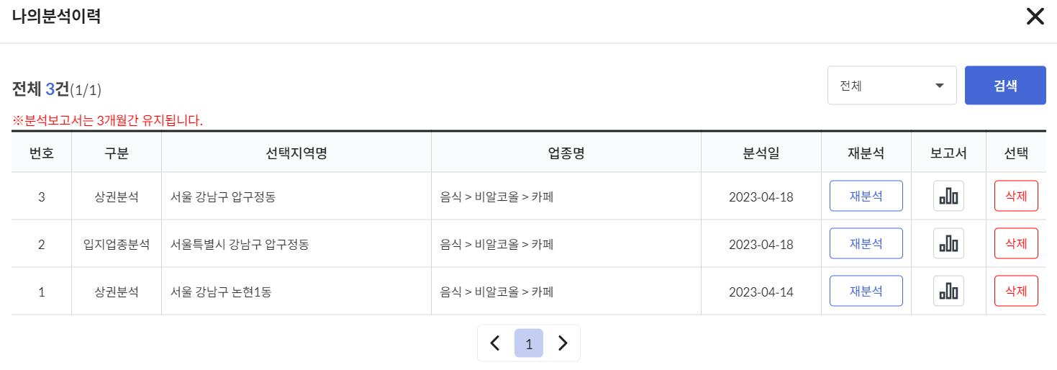
①
나의 분석 이력
과제명
빅데이터를 이용한 오피니언 마이닝 기반 창업 추천 서비스
②
③
④
화면이름
나의 분석 이력
화면코드
Mypage_01
화면설명
① 나의 분석 이력은 계정에서 요청한 분석 보고서 목록
조건설정 그대로 재분석
조건설정한 분석에 대한 보고서
분석한 내역 삭제 기능

Slide 23


